Slide 1
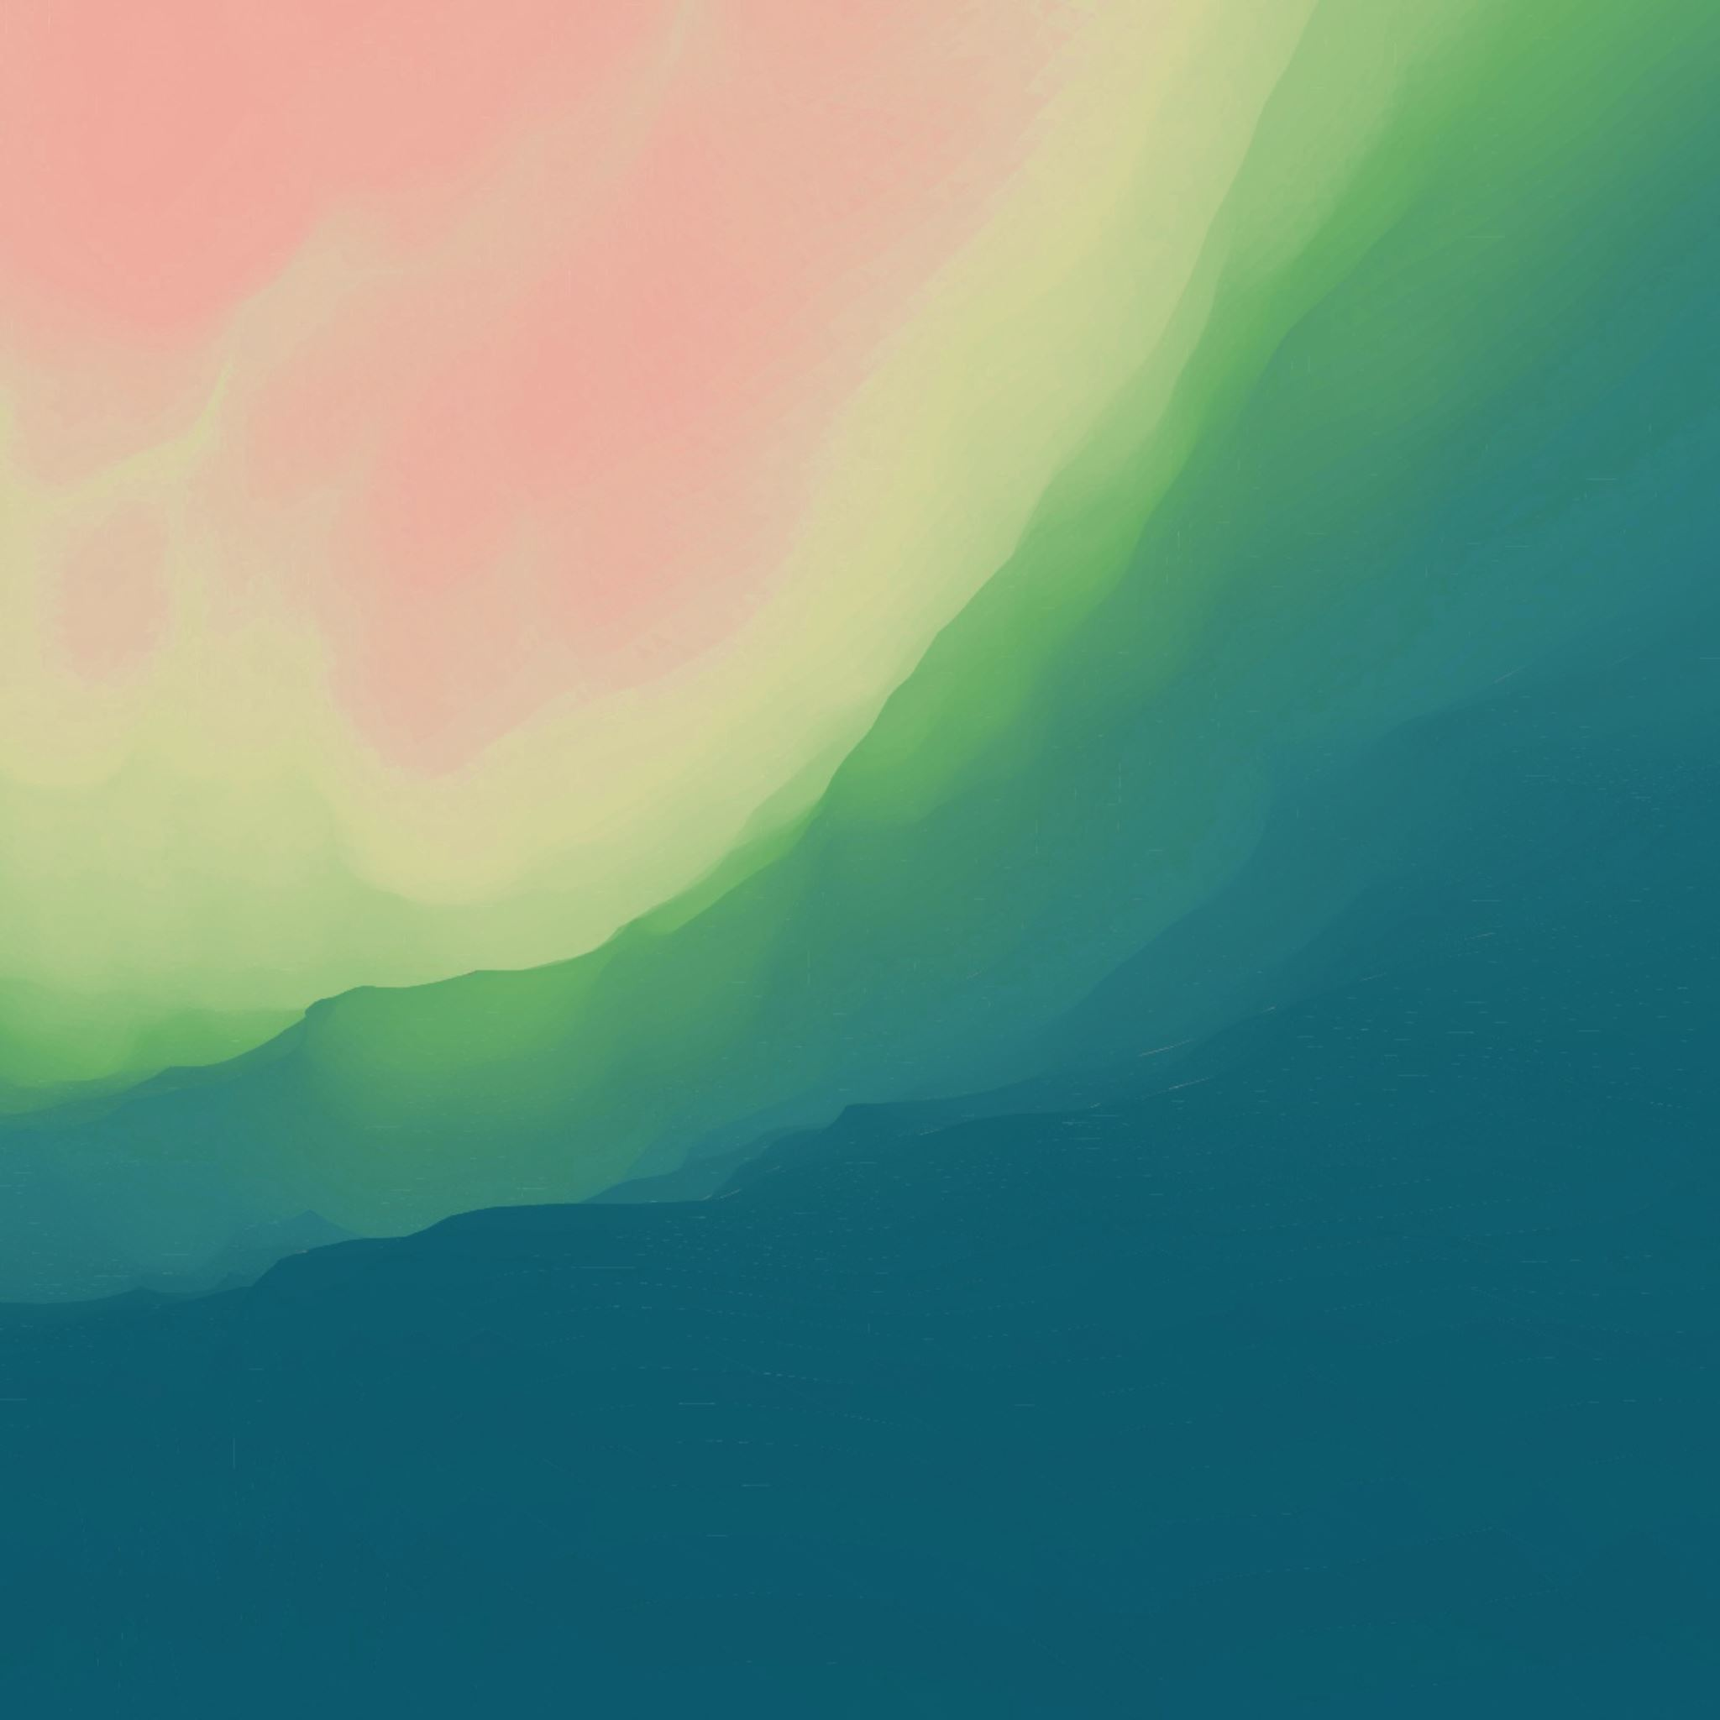
ΠΡΟΣΧΟΛΙΚΗ ΗΛΙΚΙΑ ΚΑΙ ΒΙΒΛΟΣ
Σ. Δεσπότης

Slide 2
Μ. Ζαφρανά: Πώς αναπτύσσεται η παιδική ευφυΐα Μοντεσσόρι (19^{ος} και 20^{ος} αι.) και Γουδέλη

Slide 3
Νήπιο και Παιδίον Ιησούς: «ηύξανε» Τὸ δὲ παιδίον ηὔξανεν καὶ ἐκραταιοῦτο πληρούμενον σοφίᾳ, καὶ χάρις θεοῦ ἦν ἐπ᾽ αὐτό. (Λκ. 2, 40)
Μοντέλο της Χριστιανικής Κοινότητας το «ανόητο» και «ανώριμο» Παιδί – Nobody
Σαββόπουλος: ΠΩΣ ΝΑ ΚΡΥΦΤΕΙΣ ΑΠΟ ΤΑ ΠΑΙΔΙΑ – YouTube https://www.youtube.com › watch
Στο Επίκεντρο!
Νίτσε: Καμήλα – Λιοντάρι – Παιδί («γεννώ τον Εαυτό μου» - ΥΠΑΠΑΝΤΗ στο «ΝΑΡΘΗΚΑ»).
Κήπος και Παιδική Χαρά

Slide 4
Χαρακτηριστικά Μιριάμ (=ζόρικη)
Η Μαριάμ δυναμική – κοινωνική : επικίνδυνο ταξίδι 3 (!) ημερών για να συναντήσει στην ορεινή Ιουδαία την Ελισάβεθ, επίσης έγκυο.
Επαναστατική: όχι «ευλόγησον Γέροντα» – «Μεγαλυνάριο» Ριζοσπάστης: «Καθείλε Δυνάστας» – Μακαριούσι με πάσαι αι Γενεαί
Μελετούσε Βίβλο – Γλώσσα Ο’.
Μνήμη: καὶ ἡ μήτηρ αὐτοῦ διετήρει πάντα τὰ ῥήματα ἐν τῇ καρδίᾳ αὐτῆς. Καὶ Ἰησοῦς προέκοπτεν [ἐν τῇ] σοφίᾳ καὶ ἡλικίᾳ καὶ χάριτι παρὰ Θεῷ καὶ ἀνθρώποις. (2:51: ἡ δὲ Μαριὰμ πάντα συνετήρει τὰ ῥήματα ταῦτα συμβάλλουσα ἐν τῇ καρδίᾳ αὐτῆς. (2:19)
«Τι εμοί και σοί Γύναι;» + Ο Θεός αγάπη εστί και ο μένων εν τη αγάπη….

Slide 5
Χαρακτηριστικά εφήβου Ιησού
Δίγλωσσος (Αραμαϊκά και Ελληνικά – Γλώσσα των Εβδομήκοντα)
Μελέτη Βίβλου και ανάΓνωση στη Συναγωγή στη Ναζαρέτ
Χειρωνακτική άσκηση – Τέκτων (κουφώματα – “Λίθον ον απεδοκίμασαν”)
Επιρροή Ιωσήφ, η οποία ΔΕΝ λαμβάνεται υπόψη: Πρότυπο «Πατέρα».
Δεν γεννήθηκε αλλά μεγάλωσε σε Σπήλαιο. Προφανώς όμως είχε και Κήπο (όχι Παιδική Χαρά, Λούνα Παρκ).

Slide 6
ΧΡΥΣΗ ΕΠΟΧΗ ΤΟΥ ΕΓΚΕΦΑΛΟΥ και ΑΝΘΡΩΠΟΥ
τα ΝΗΠΙΑ ( «ΜΕΤΑΡΡΥΘΜΙΣΗ»)
“Σήμερα γνωρίζουμε ότι τα προσχολικά χρόνια, από τη γέννηση μέχρι τα έξι, είναι η “χρυσή εποχή” του ανθρώπου. Είναι η εποχή κατά την οποία ο εγκέφαλος “καλωδιώνεται νευρωνικά”, ήτοι τα νευρικά κύτταρα “συνδέονται” το ένα με το άλλο δημιουργώντας ένα δίκτυο, με αποτέλεσμα το μικρό παιδί να προικίζεται με εκπληκτικές ικανότητες μάθησης.
O στόχος, δεν είναι, απλά, η φύλαξη του παιδιού αλλά η ανάπτυξη του παραπάνω δυναμικού και η αξιοποίηση των “περιόδων ειδικής ευαισθησίας” ή, όπως αλλιώς λέγονται, των “παραθύρων ευΚαιρίας” του εγκεφάλου.
Εάν το υπόβαθρο τραυματιστεί με φόβο κτλ. Το πρόβλημα επανέρχεται (πρβλ. τραυλισμός Καθηγητή).
«Δεν ζωγραφίζουν τελικά και δεν τραγουδάνε» (εργαλεία [όπως μουσικά] – Συγκεκριμένο το αφηρημένο (μέθοδος ΣΟΥΖΟΥΚΙ στη Μουσική – Σκάκι με ταχύτητα -)
https://www.zafrana-school.gr/%CE%B7-%CF%86%CE%B9%CE%BB%CE%BF%CF%83%CE%BF%CF%86%CE%AF%CE%B1-%CF%84%CE%BF%CF%85-%CF%80%CF%81%CE%BF%CE%B3%CF%81%CE%AC%CE%BC%CE%BC%CE%B1%CF%84%CF%8C%CF%82-%CE%BC%CE%B1%CF%82/

Slide 7
Τρία μέρη Εγκεφάλου και Τέσσερεις Συχνότητες
Διαδικασία μάθησης Εγκεφάλου
Θάλαμος – αμυγδαλή [τρομοκράτης Εγκεφάλου [μπροστά σε μία τίγρη] όχι μνήμη]
Ιππόκαμπος (συναισθηματική Νοημοσύνη) – Συρρικνώνεται με την Κορτιζόλη < Φόβο, Απέιλή…..
Μετωπιαίος Φλοιός (ηθική..)
ΕΓΚΕΦΑΛΙΚΑ ΚΥΜΑΤΑ: 4 ειδών Συχνότητες (αρτιότερο το 4-8: Ενόραση, πρωτοτυπία – το πρώτο θέλει επανάληψη) . Καθηγητής που εναγώνια έψαχνε απαντήσεις σε ΜΑΘΗΜΑΤΙΚΑ ΠΡΟΒΛΗΜΑΤΑ, μόλις έπεσε σε «νάρκη» ανακάλυψε τη ΛΥΣΗ.
Περπάτημα.

Slide 8
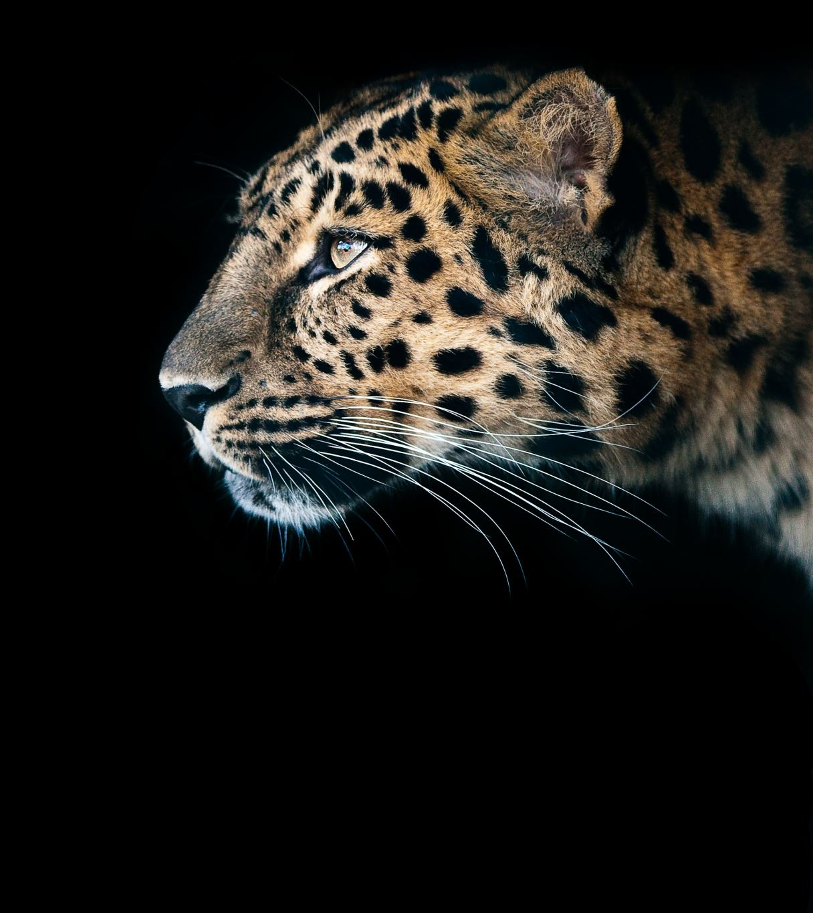
ΜΝΗΜΗ
Αλληλουχία λογικής και συναισθήματος
ΚΥΤΤΑΡΑ – ΚΑΘΡΕΦΤΗΣ - αντικατοπτρισμός + μίμηση (Πατρώνος και Αρχαιολόγος)
ΜΝΗΜΗ (= εξογκώματα στις συνδέσεις + αυξάνει με την όσφρηση και τη ΣυγΚίνηση [όχι υπερβολική ούτε ελαττωματική]
Μακρά Μνήμη και Ολογράμματα ?

Slide 9
Δάσκαλος = Μαέστρος (όχι «καθηγητής»)
Βιώνοντας – Εννοιολογώντας – Αναλύοντας – Εφαρμόζοντας.
Χαίρομαι να Μαθαίνω και Μαθαίνω πώς μαθαίνω - Στόχος το να «Ανθίσω – Πετάξω»
Εγκέφαλος = Σύμπαν ή ηλεκτροχημικό Εργοστάσιο (ΜΕΤΈΠΕΙΤΑ ? όργανο ΠΡΟΣΑΡΜΟΓΗΣ όχι ΜΑΘΗΣΗΣ, κάτι που συνεπάγεται ότι «κλωτσά» στο ΝΈΟ, το ΑΓΝΩΣΤΟ.
Ο Εγκέφαλος δεν είναι λευκός Πίνακας, όπου ισχύει το «άψε – σβήσε». Θεραπεύεται αλλά τα ίχνη μένουν (Παράδειγμα: Καθηγητής και τραυλισμός)
Κάποιος δεν γίνεται Ποιητής. Γεννιέται, αλλά είναι το Περιβάλλον που θα το υποστηρίξει.
Μετά τα 18 o Εγκέφαλος καταστρέφει με μανία όσες συνδέσεις δεν επιμελούμαστε.

Slide 10
Επτά Είδη Νοημοσύνης!!!
Λογική, Μαθηματική
Χωροταξική
Διαπροσωπική
Ενδοπροσωπική (εκτιμώ τον Εαυτό – ανοχή στην ανθρώπινη Βλακεία)
……………………………..

Slide 11
ΛΑΘΟΣ
Λάθος η Βαθμολογία (π.χ. 8)
Λάθος η Παπαγαλία (= κορσές Εγκεφάλου) – «Παπαγάλος» και όχι «Αθηνά» ή Προμηθέας το σύμβολο ΕΚΠΑ.
Λάθος η Σύγκριση των Μαθητών και η τοποθέτησή τους σε σειρές «πούλμαν», όπου βλέπουν την πλάτη του «άλλου»
Λάθος οι Χαρακτηρισμοί.
Δεν διαβάζω το Παιδί (Συζητώ-…). Διάβασμα του Παιδιού από τον Πατέρα
Προβλήματα ανορεξίας συνδέονται με τη σχέση με τη Μητέρα.

Slide 12
Σύγκρουση παιδιών
Βήμα 1ο Λέει ο ενήλικας: «Αυτή η κατάσταση είναι πολύ φορτισμένη. Ας κάτσουμε να συζητήσουμε». Κάθονται και τους δίνεται η ευκαιρία να ηρεμήσουν.
Βήμα 2ο. Συνεχίζει λέγοντας: • «Θα μεσολαβήσω και ορίστε η διαδικασία: Το κάθε άτομο της σύγκρουσης θα πει τα γεγονότα από την πλευρά του και θα μιλάει ένας κάθε φορά».
Οι άλλοι προσπαθούν να καταλάβουν και μιλάνε μόνο όταν έρθει η σειρά τους. • «Δεν επαναλαμβάνουμε ό,τι έχει ήδη ειπωθεί. Χρησιμοποιούμε λέξεις και εκφράσεις που δείχνουν σεβασμό στην ομήγυρη». Ο ενήλικας δίνει οδηγίες σε κάθε έναν που μιλάει. • Καθένας που μιλάει λέει: «Αυτή είναι η άποψή μου. Έτσι είδα την κατάσταση». • Οι υπόλοιποι ομιλητές λένε: «Άκουσα την άποψή σου. Η δική μου άποψη είναι η ακόλουθη. Έτσι είδα την κατάσταση». Όλοι μπορούν να έχουν το ρόλο και του ομιλητή και του ακροατή.
Βήμα 3ο. Συνεχίζουν εξετάζοντας τι θα ήθελαν να γίνει την επόμενη φορά. • Ξαναμιλάει ένας-ένας και αναφέρεται στο τί θα ήθελε να γίνει την επόμενη φορά, ξεκινώντας ως εξής: «Στο μέλλον θα ήθελα να γίνει…(το αυτό).» • Ο επόμενος ξεκινάει και αυτός ως εξής: «Άκουσα αυτό που θα ήθελες να γίνεται στο μέλλον. Εγώ στο μέλλον θα ήθελα να γίνεται…»
Βήμα 4ο. Κατόπιν εξετάζουν τί θα μπορούσαν να κάνουν στο μέλλον, ώστε να είναι καλύτερη η κατάσταση. • Ξαναμιλάει ένας-ένας ξεκινώντας ως εξής: «Να τί θα μπορούσα να κάνω στο μέλλον.» • Ο επόμενος ξεκινάει και αυτός ως εξής: «Άκουσα αυτό που θα μπορούσες να κάνεις. Εγώ να τί θα μπορούσα να κάνω στο μέλλον».
Βήμα 5ο. Τέλος ο διάλογος αυτός κλείνει από τον μεσολαβητή, διαβεβαιώνοντάς τους πως θα είναι κοντά τους, αν χρειαστούν τη βοήθειά του.

Slide 13
“Πέντε Παράθυρα Ευκαιρίας”
Πότε ο ανθρώπινος εγκέφαλος δημιουργεί τις νευρωνικές υποδομές για τις ικανότητεςΜε άλλα λόγια, το παιδί έχει έντονη εσωτερική παρόρμηση να αναπτύξει μια επί μέρους ικανότητα και επιζητά με πάθος ανάλογα ερεθίσματα και εμπειρίες
Το “παράθυρο ευκαιρίας” για τη συναισθηματική ωρίμανση και την κοινωνικοποίηση κυριαρχεί μεταξύ 0-2 (δηλαδή από τη γέννηση μέχρι και το τέλος του δευτέρου έτους).
Το “παράθυρο ευκαιρίας” για τη γλώσσα, που περιλαμβάνει και τη γραφή και την ανάγνωση κυριαρχεί από 0-6 (δηλαδή από τη γέννηση μέχρι και τα έξι χρόνια). Με άλλα λόγια, κατά το χρονικό αυτό διάστημα “καλωδιώνεται” στον εγκέφαλο του παιδιού και το “κέντρο της γραφής” και το “κέντρο της ανάγνωσης“. Τα κέντρα αυτά, λοιπόν, οργανώνονται νευρωνικά πριν το παιδί φοιτήσει στην πρώτη τάξη του Δημοτικού, οπότε και διδάσκεται παραδοσιακά για πρώτη φορά γραφή και ανάγνωση. Είναι προφανές ότι θα πρέπει να προσφέρονται στα παιδιά της προσχολικής ηλικίας, βιωματικά και με τρόπο παιγνιώδη, πλούσια ερεθίσματα γραφής και ανάγνωσης.
Το “παράθυρο ευκαιρίας” για τη μαθηματική-λογική σκέψη είναι 1-4.
Το “παράθυρο ευκαιρίας” για την ξένη γλώσσα είναι 0-6 (παράδειγμα παιδιών με γονείς και τροφούς διαφορετικών εθνοτήτων).
Το “παράθυρο ευκαιρίας” για τη μουσική είναι 3-10.
https://www.talcmag.gr/psixologia/anoixte-ta-parathyra-tou-myalou/

Slide 14
Μύθος =Παραμύθι;
ΣΗΜΑΣΙΑ ΜΥΘΟΥ – ΠΟΙΗΣΗΣ (στα σχολεία Μάνιουαλ και Συνταγές)
ΣΗΜΑΣΙΑ ΚΑΛΛΙΤΕΧΝΙΚΩΝ (εκτός σχολείων)

Slide 15
Παιχνίδι και Μίμηση (Αντικατοπτρισμός)
Μέσα σε ένα τέτοιο περιβάλλον τα παιδιά όχι μόνο μαθαίνουν με μεγάλη ευκολία, αλλά συνδέονται συναισθηματικά κατά τρόπο θετικό με τη γνώση, καθώς μέσα από την πράξη βιώνουν τη χαρά της ανακάλυψης και της δημιουργίας.
Δεν θα πούμε ποτέ δηλαδή «Μπράβο, Κωστάκη, είσαι πολύ έξυπνος», αλλά «Είναι πολύ έξυπνο αυτό που σκέφτηκες»!
Επίσης, δίνουμε πολύ χρόνο στο παιδί να σκεφτεί, κάθε παιδί χρειάζεται τον χρόνο του και κάθε παιδί πρέπει να αισθάνεται χαρά για τη γνώση που ανακαλύπτει.
https://www.talcmag.gr/psixologia/anoixte-ta-parathyra-tou-myalou/

Slide 16
Προβλήματα σήμερα 2024 μ.Χ.
Σήμερα μιλάμε για δασκάλους που επικεντρώνονται στην ανάπτυξη δύο ειδών νοημοσύνης, τη λογική και τη γλωσσική, αγνοώντας την ανάπτυξη των υπολοίπων, εξίσου σημαντικών μορφών νοημοσύνης, όπως είναι η διαπροσωπική, η ενδοπροσωπική, η χωροταξική, η μουσική και η κιναισθητική νοημοσύνη. Για την εμμονή μέχρι σήμερα στον παπαγαλισμό που σφίγγει σαν κορσές και πνίγει τη σκέψη.
Εμείς εδώ στην Ελλάδα έχουμε ταυτίσει την αγάπη με την υποκατάσταση. Υποκαθιστούμε το παιδί στις βασικές λειτουργίες του, το ντύνουμε, το ταΐζουμε και επιλέγουμε εμείς αντί για αυτό, λέγοντάς του ότι είναι μικρό ακόμα. Το μήνυμα όμως που παίρνει το παιδί είναι ότι δεν είναι σε θέση να αποφασίζει για τον εαυτό του, ότι δεν είναι ικανό, οδηγώντας το έτσι στην ανασφάλεια και τη χαμηλή αυτοεκτίμηση.
Η τιμωρία, η χρήση κάθε είδους βίας, λεκτικής ή σωματικής, σπάει τη σχέση ανάμεσα στον γονιό και το παιδί του. Δημιουργεί μνησικακία και καλλιεργεί τον φόβο. Ο φόβος δεν προσφέρει τίποτα· αντιθέτως, νεκρώνει την ψυχή του παιδιού. Το παιδί που βιώνει αυτά τα συναισθήματα ενδεχομένως θα γίνει ένας επιθετικός και ανασφαλής ενήλικας. Με τρυφερότητα, δικαιοσύνη και αγάπη πρέπει να αντιμετωπίζουμε τις εντάσεις. Να στεκόμαστε ισότιμα απέναντι στο παιδί μας, να το ακούμε. Να το φέρνουμε αντιμέτωπο με επιλογές και ευθύνες. Αν το υπηρετούμε και το υποκαθιστούμε, κατασκευάζουμε έναν μικρό τύραννο. Να το σεβόμαστε, να το αγαπάμε. Αγάπη, αγάπη, αγάπη.

Slide 18
Στόχος μας
• να τους δώσουμε τα εργαλεία να λύνουν τις διαφορές τους χωρίς βία.
• Δεν χρησιμοποιούμε σαρκασμό και ειρωνεία.
• Δεν μειώνουμε και δεν προσβάλουμε τα παιδιά.
• Αποφεύγουμε τις διαλέξεις και το κήρυγμα, καθώς τα παιδιά 6-12 ετών επειδή διψούν για νοητική ανεξαρτησία, θέλουν να βρουν μόνα τους τις λύσεις στα προβλήματά τους, και να τις υλοποιήσουν. Τις δικές μας λύσεις δεν τις ακούνε, δεν τα ενδιαφέρουν.
Μαρία Σιγαλού, https://montessorianikinotita.wordpress.com/tag/%CF%80%CE%B1%CE%B9%CE%B4%CE%B1%CE%B3%CF%89%CE%B3%CE%B9%CE%BA%CE%AE-2/

Slide 19
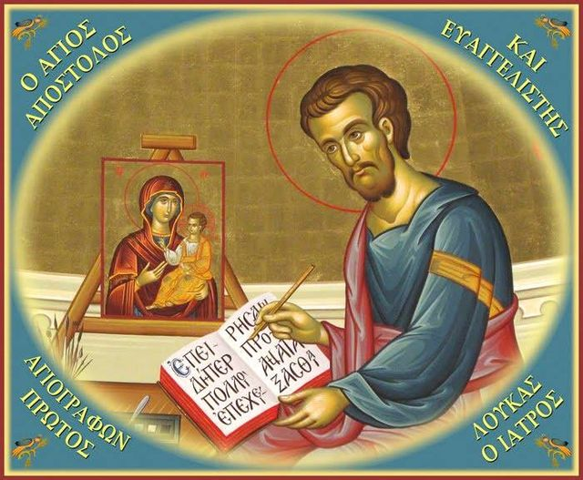
Λουκάς
Ο μόνος Έλληνας συγγραφέας της Καινής Διαθήκης (σχεδόν τοι 1/3 έχει συγγράψει)
Γιατρός («Χαρμίδης», Γαληνός) - ΑΦΗΓΗΜΑ
Ιστορικό(ς): κληρονομικότητα και αγωγή
Καλλιτέχνης – «Σκηνοθέτης»
Έμφαση στη Γυναίκα, την Τράπεζα, την Προσευχή
https://megalipanagiathivon.gr/2022/10/18/%CE%B5%CF%85%CE%B1%CE%B3%CE%B3%CE%B5%CE%BB%CE%B9%CF%83%CF%84%CE%B7%CF%83-%CE%BB%CE%BF%CF%85%CE%BA%CE%B1%CF%83/

Slide 20
Λουκάς και παιδική Ηλικία Κυρίου Ιησού
Χειροτεχνία – Τέκτων
Ταξίδι – «Οδός»
Πόλη
Ελευθερία
Ανάπτυξη Ηλικία και Σοφία

Slide 21
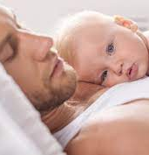
Πατρότητα 1 π. Jacques Philippe “Priestly Fatherhood: Treasure in Earthen Vessels”
«Πρώτα από όλα, χωρίς πατρότητα, υπάρχει ένα πρόβλημα μετάδοσης. Ο ρόλος του πατέρα είναι να εγγράψει, να εντάξει ένα παιδί σε μια γενεαλογία, δίνοντας πρόσβαση σε μια κληρονομιά την οποία το παιδί θα μεταδώσει αργότερα σε άλλους. Είναι ζήτημα μετάδοσης, και γνωρίζουμε πόσο δύσκολο είναι ήδη σήμερα να μεταδώσουμε από τη μια γενιά στην επόμενη όλα όσα αποτελούν τον πλούτο και την ομορφιά της ύπαρξης: τις ανθρώπινες και πνευματικές αρετές, τον πολιτισμό, τις παραδόσεις και πολλά ακόμα. Η απουσία ενός πατρικού ρόλου καθιστά αυτή τη μετάδοση πιο δύσκολη.
Παρατηρούμε ότι αυτή η έλλειψη παράγει έναν συγκεκριμένο τύπο προσωπικότητας: το άτομο που δεν έχει συνείδηση του τι οφείλουμε σε όσους ήρθαν πριν από εμάς, που δεν έχει αίσθηση ευθύνης απέναντι σε όσους πρόκειται να έρθουν μετά από εκείνο. Χωρίς ευγνωμοσύνη για το παρελθόν και χωρίς ευθύνη προς τους άλλους για το μέλλον, το άτομο αυτό θα αρκείται να επωφελείται στο έπακρο από τη ζωή, αλλά με έναν εγωιστικό και ατομικιστικό τρόπο. Αυτή η στάση ζωής δεν είναι σπάνια σήμερα.
Ειρήνη Κουτελάκη Ποια είναι η θέση του πατέρα σήμερα; https://anixtiorizontes.gr/society/poia-einai-i-thesi-tou-patera-simera/
https://www.newsbeast.gr/tag/imera-tou-patera

Slide 22
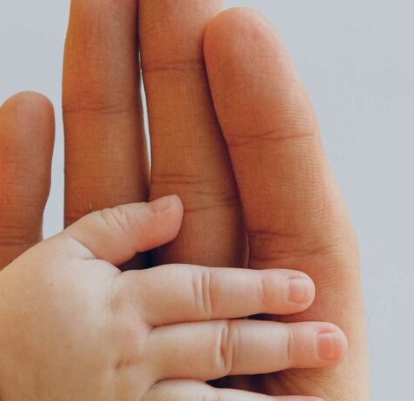
Πατρότητα και …Έλεος
»Δεύτερον, χωρίς την πατρότητα δεν υπάρχει έλεος. Ο σύγχρονος κόσμος πίστεψε ότι ήταν καλό να κηρύξει τον θάνατο του Θεού, προσχωρώντας στο μεγάλο ψέμα του αθεϊσμού: ότι με τους νόμους και τις εντολές του, ο Θεός εμποδίζει τον άνθρωπο από την ελευθερία του. Επομένως, πρέπει να τον ξεφορτωθούμε, και τότε ο άνθρωπος θα είναι επιτέλους ελεύθερος και ευτυχισμένος, απελευθερωμένος από περιορισμούς και τύψεις… Η τάση να δαιμονοποιείται κάθε μορφή πατρότητας ως εχθρός της ανθρώπινης ελευθερίας, επιμένει ακόμα. Όμως τα πράγματα δεν είναι τόσο απλά όσο υποθέτει ο αθεϊσμός. Αν δεν υπάρχει Θεός, τότε δεν υπάρχει ούτε συγχώρηση ούτε έλεος. Η παραβολή του άσωτου υιού αρέσει και συγκινεί, γιατί μας δίνει μια θαυμάσια εικόνα της θεϊκής πατρότητας. Χωρίς κάποιον μεγαλύτερο από τον εαυτό μας, δεν μπορούμε να δεχθούμε κάποια άφεση. Χρειαζόμαστε λόγια εξουσίας προκειμένου να απελευθερωθούμε από τα λάθη μας και να συμφιλιωθούμε με τον εαυτό μας. Χωρίς την παρουσία ενός ευσπλαχνικού Πατέρα, παραδινόμαστε στα λάθη μας χωρίς κανένα διορθωτικό μέσο. Έτσι όμως δεν θα υπήρχε χώρος για λάθη, αδυναμίες, αποτυχίες, δηλαδή αναπόφευκτα τμήματα της ζωής μας. Θα ήμαστε, κατά μια έννοια, καταδικασμένοι να πετυχαίνουμε στη ζωή, κάτι που θα ήταν ένα τεράστιο βάρος στους ώμους μας, μια υποχρέωση να είμαστε υπεράνθρωποι, χωρίς τη δυνατότητα να σφάλουμε. Μήπως αυτό δεν συμβαίνει σήμερα, σε έναν πολιτισμό που προτρέπει διαρκώς στην επιτυχία και την επίτευξη στόχων, αλλά δείχνει το ανελέητο πρόσωπό του όταν κανείς δεν πετύχει τους στόχους αυτούς; Έτσι σήμερα ζούμε το παράδοξο μιας κοινωνίας που, από τη μια πλευρά είναι πολύ χαλαρή και ανεκτική, και από την άλλη πλευρά χωρίς έλεος για όσους κάνουν λάθη.
Μια τεράστια ελευθερία βαραίνει το άτομο, χωρίς να υπάρχει κάποιος να το βοηθήσει να διακρίνει ποια θα ήταν μια καλή απόφαση ανάμεσα σε πολλές πιθανές αποφάσεις, τόσο για το ίδιο όσο και για τους άλλους. Αυτός λοιπόν είναι ένας από τους ρόλους της πατρικής μορφής – όχι να αλλοτριώσει ή να συντρίψει την ανθρώπινη ελευθερία, αλλά να την υποστηρίξει και να την προσανατολίσει σε επιλογές διάκρισης. Στην απουσία αυτής της υποστήριξης και του προσανατολισμού, η ελευθερία κινδυνεύει να γίνει τρέλα, διότι δεν έχει πυξίδα και γίνεται πολύ βαρύ φορτίο για τον άνθρωπο».

Slide 23
Πατρότητα και Ελευθερία
»Και τρίτον, χωρίς πατρότητα, η ελευθερία γίνεται επαχθής. Μια άλλη συνέπεια της απόρριψης κάθε μορφής πατρότητας είναι ότι το ζήτημα της ελευθερίας, που συνδέεται με την ευθύνη, γίνεται ιδιαίτερα προβληματικό. Χωρίς αναφορά στον Θεό, κινδυνεύουμε να γίνουμε ανεύθυνοι. Μια κοινωνία χωρίς πατέρες, κινδυνεύει να γίνει ένας κόσμος ανεύθυνων ανθρώπων. Πρέπει να σημειώσουμε ότι η κουλτούρα μας δημιουργεί ολοένα και περισσότερα άτομα που ακολουθούν μόνο τον νόμο της ευχαρίστησης και της ικανοποίησης των επιθυμιών τους. Υπάρχει όμως και το αντίθετο πρόβλημα στην κοινωνία – όχι μια απουσία, αλλά και ένα είδος υπέρμετρης ευθύνης. Υπάρχει εδώ ένα σημαντικό ζήτημα: η κοινωνία γίνεται όλο και πιο ελεύθερη, οι κοινωνικοί κανόνες επιβάλλονται ολοένα και λιγότερο, υπάρχει μια αυξανόμενα κακή συμπεριφορά που θεωρείται αποδεκτή, και η σειρά πιθανών απεριόριστων ανθρώπινων επιλογών είναι ευρύτερη από ποτέ. Έχουμε εδώ το παράδοξο της τεράστιας ελευθερίας από τη μια πλευρά, αλλά από την άλλη πλευρά την άρνηση κάθε αντικειμενικής αλήθειας. Αντιμέτωπο με την τελευταία, το άτομο μένει τελικά μόνο του να αποφασίσει, και κάθε άτομο αφήνεται μόνο του με το βάρος της κατασκευής της δικής του αλήθειας, κριτής της αξίας των αποφάσεών του.

